Slide 1
Opatrenie 2.1
Žiadateľ: Obec Východná
Miesto realizácie: Východná
Názov projektu: Obnova a modernizácia areálu folklórneho festivalu Východná
Výška NFP: 95 mil. Sk
Ciele projektu:
Rekonštrukcia infraštruktúry areálu amfiteátra – pódium, hľadisko
Rekonštrukcia a výstavba hygienického zariadenia
Výstavba vyhliadkovej veže
Výstavba predajných stánkov ľudových výrobkov

Slide 2
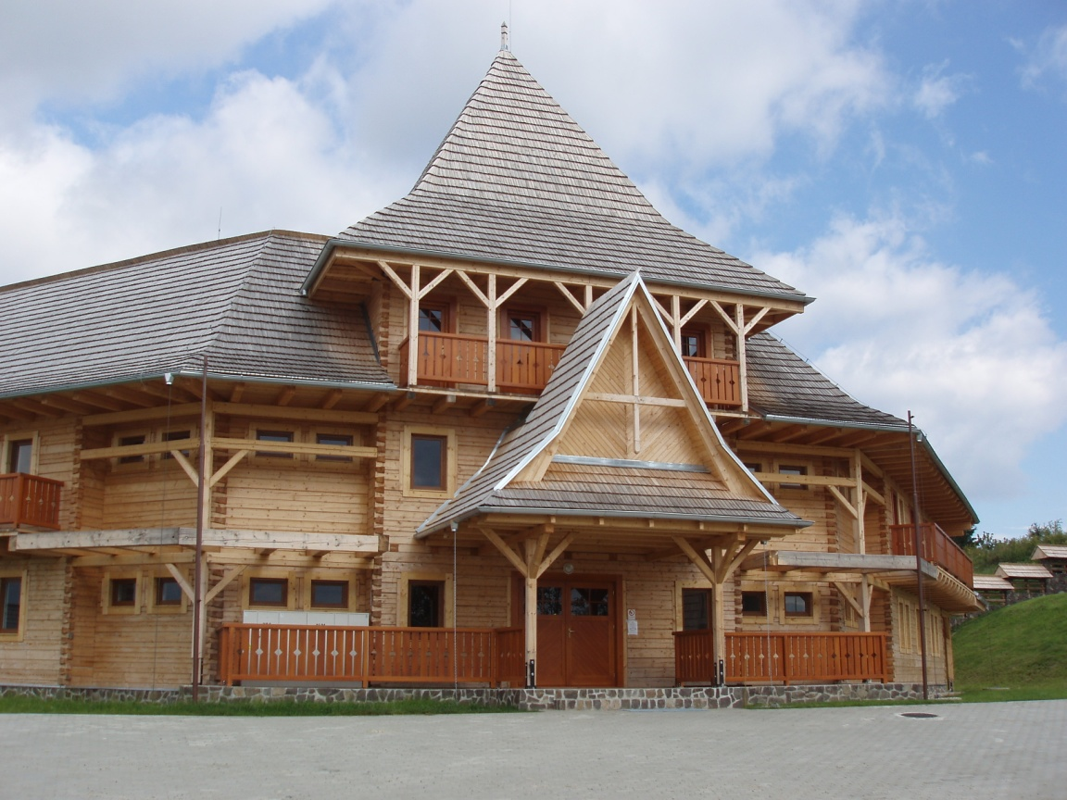
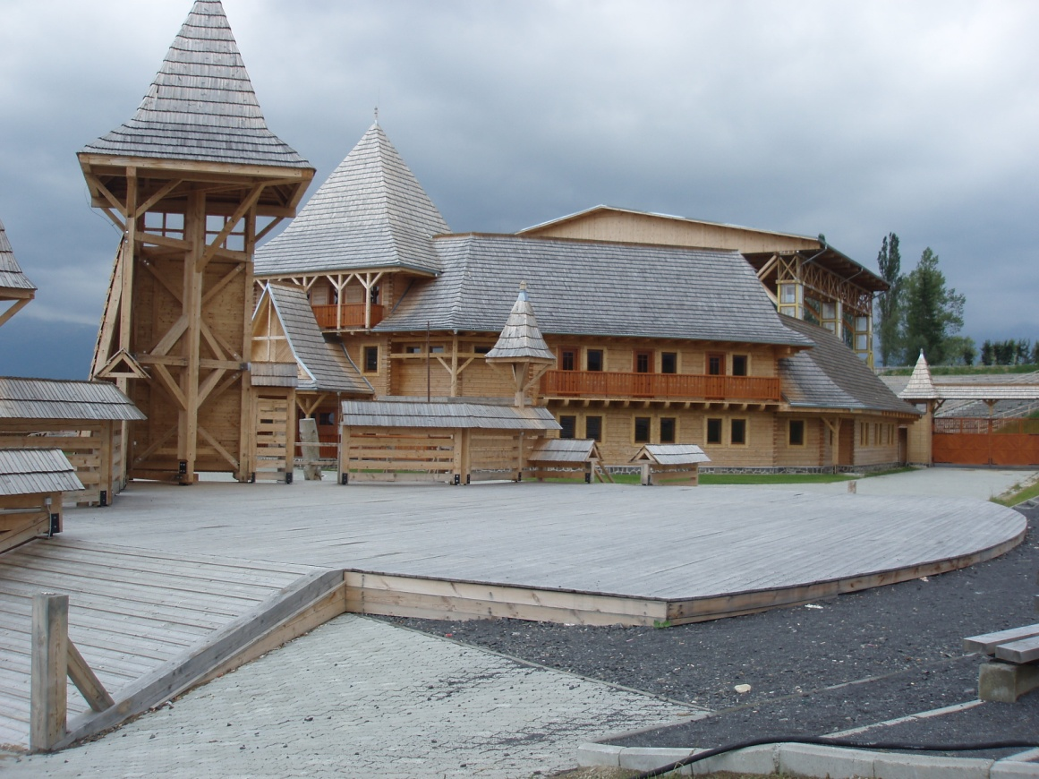

Slide 3
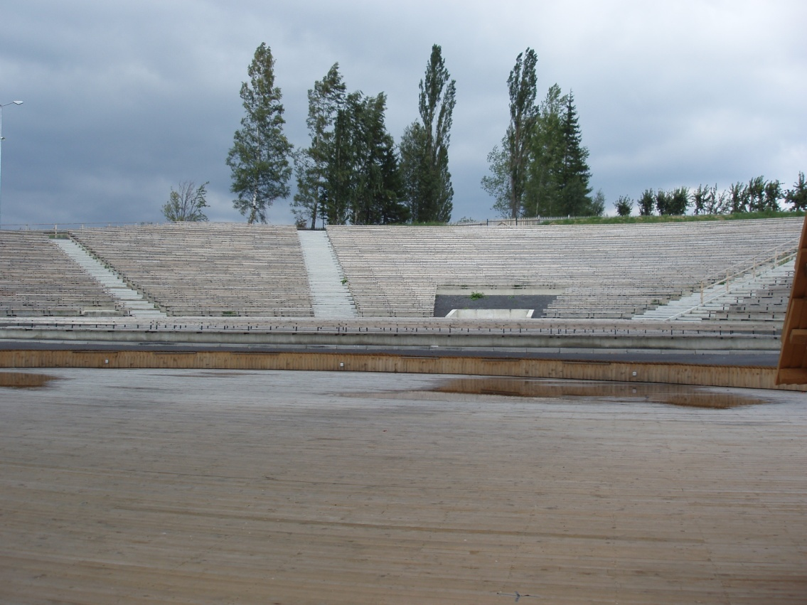
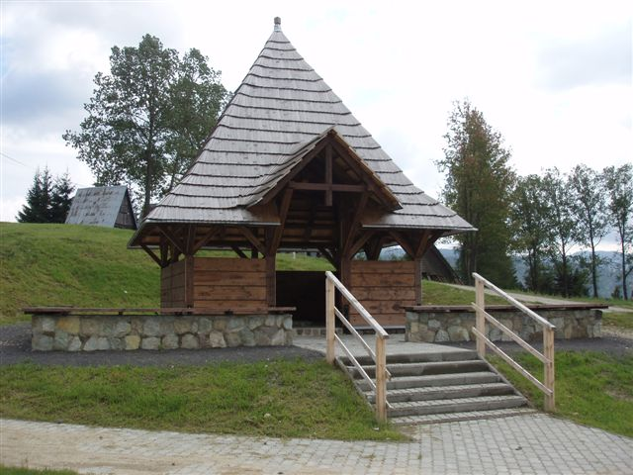
výstavba predajných
stánkov ľudových výrobkov
zrekonštruovaný amfiteáter

Slide 4
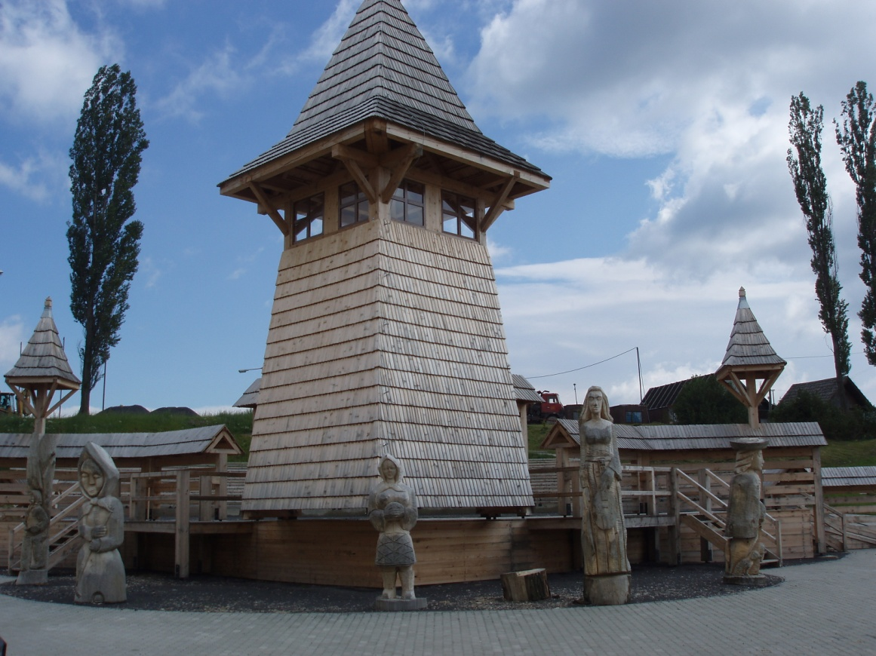
Vyhliadková veža, dominanta areálu

Slide 5
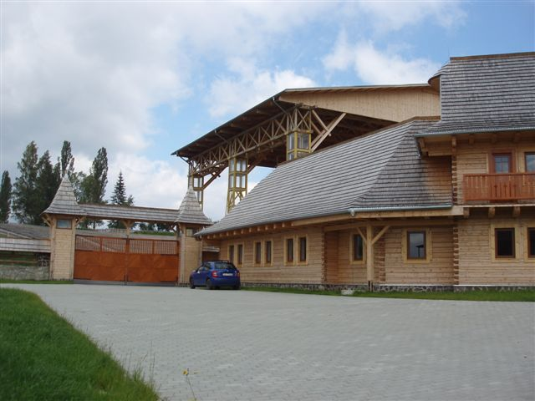
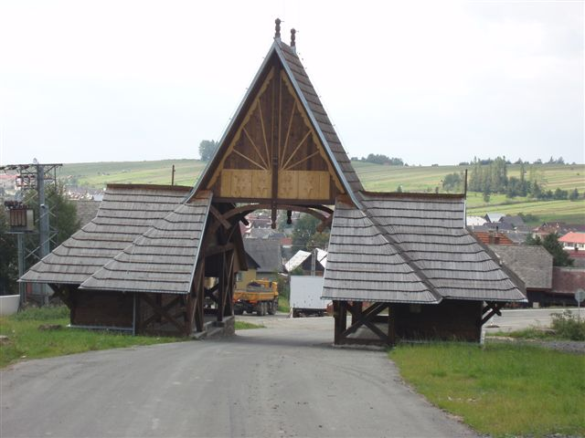
Obnova vstupných brán

Slide 6
Opatrenie 2.1
Žiadateľ: Mesto Stará Ľubovňa
Názov projektu: Symbióza šľachtickej, meštianskej a ľudovej kultúry v spoločnom produkte cestovného ruchu
Výška NFP : 13 mil. Sk
Ciele projektu:
rekonštrukcia Meštianskeho domu
vybudovanie stredovekého Historického vojenského tábora
obnova lesoparku

Slide 7
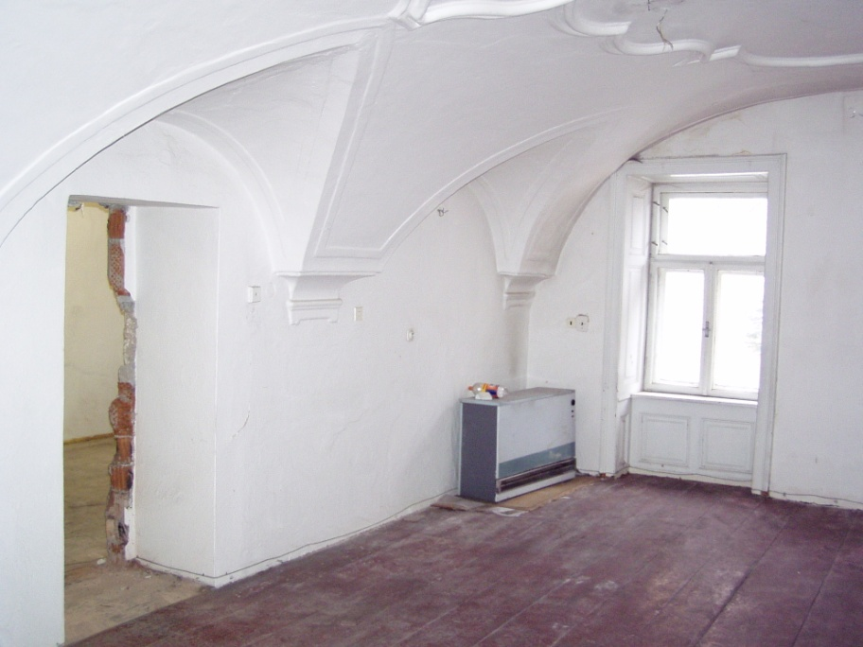
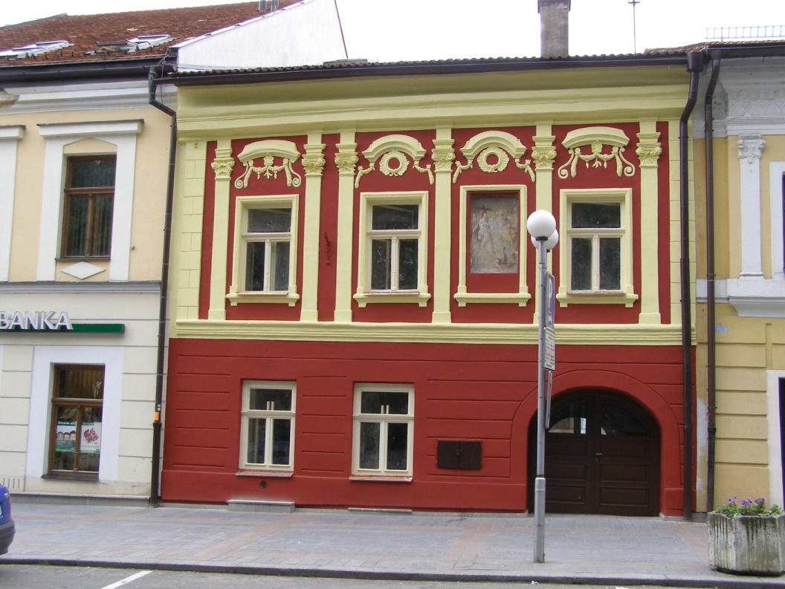
Rekonštrukcia Meštianskeho domu

Slide 8
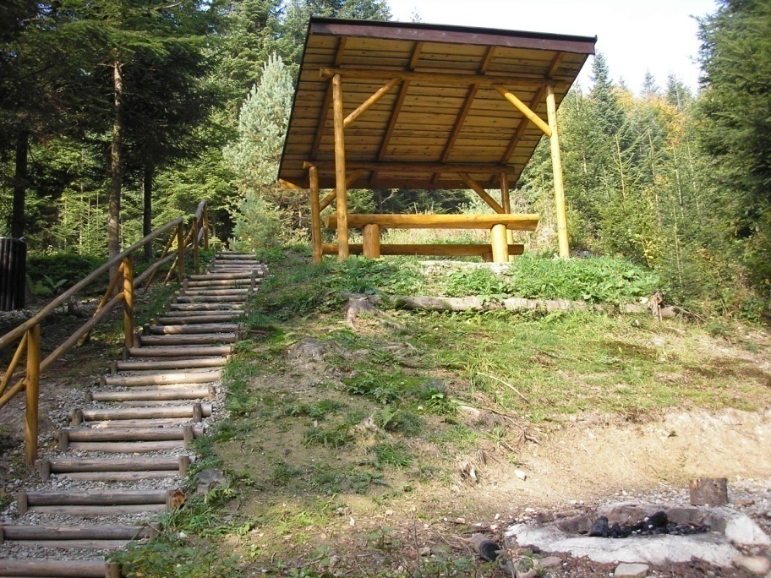
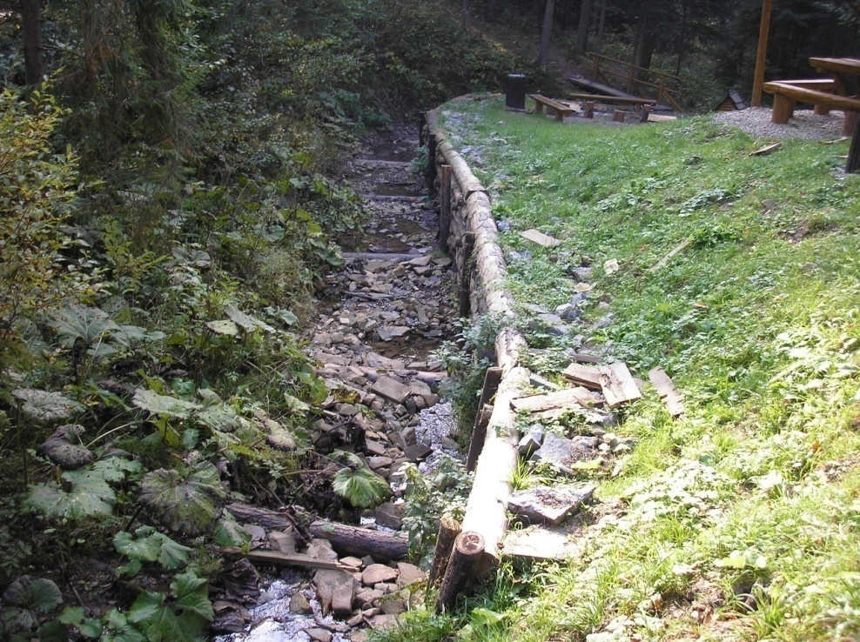
Obnova Lesoparku

Slide 9
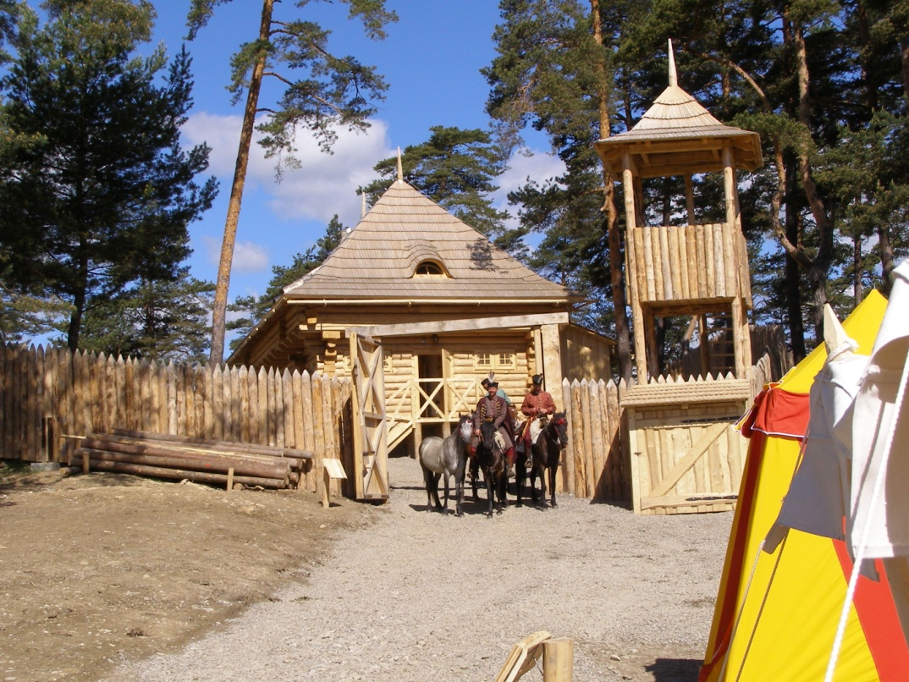
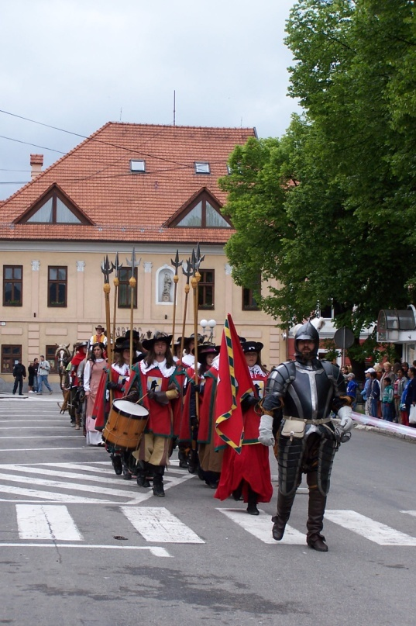
Historický vojenský tábor
Po ukončení realizácie projektu sa konalo podujatie Brána do histórie

Slide 10
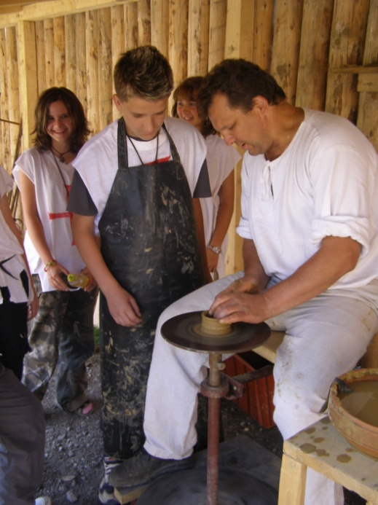
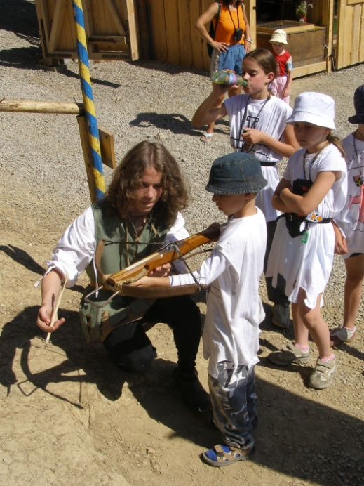
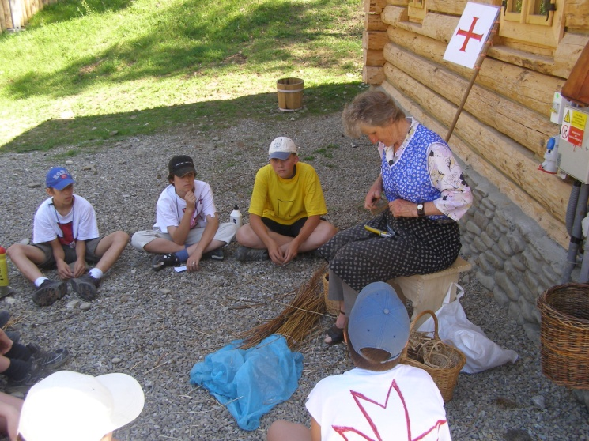
Podujatie Brána do histórie

Slide 11
Opatrenie 2.2
Žiadateľ: Welness s.r.o.
Názov projektu: Wellnes centrum Patince
Miesto realizácie: Patince
Výška NFP: 80 mil. Sk
Ciele projektu:
vybudovanie krytého aquaparku s termálnou vodou
hotel ****

Slide 12
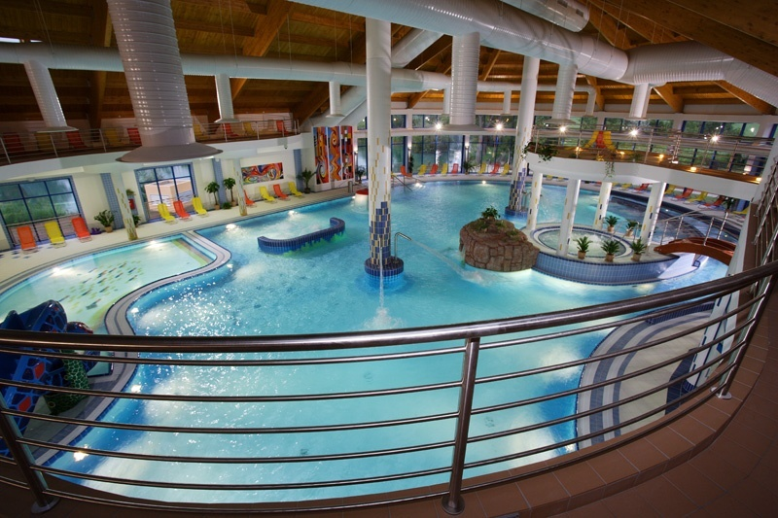
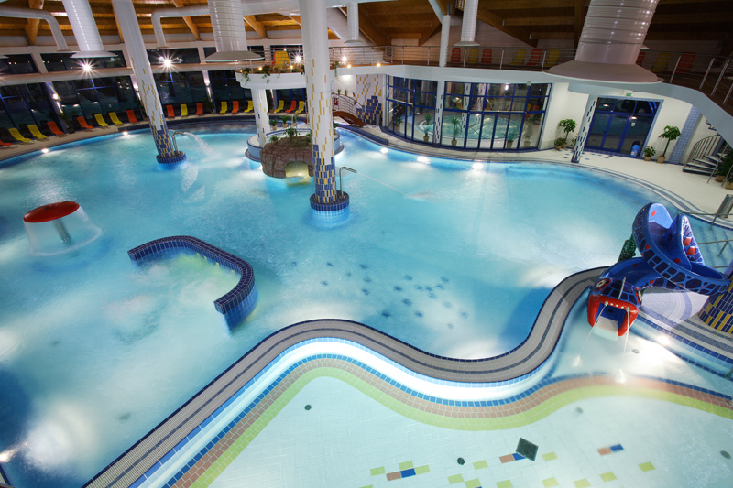
Wellness centrum Patince
bazény

Slide 13
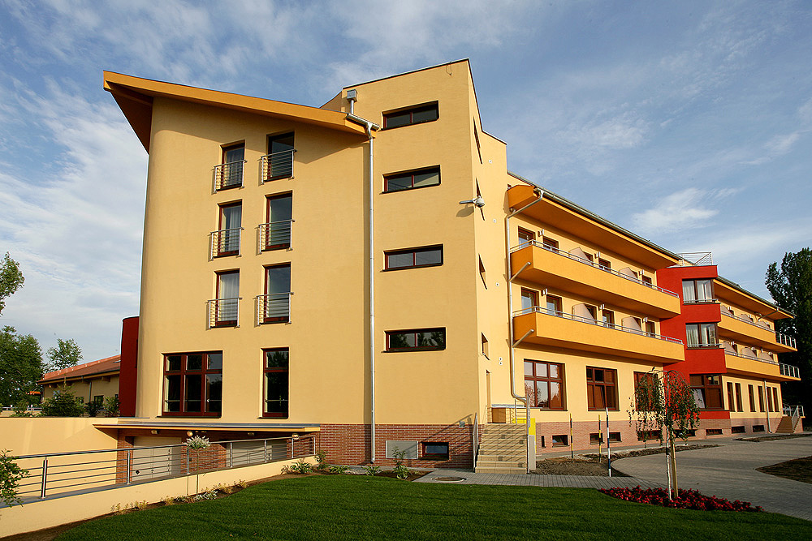
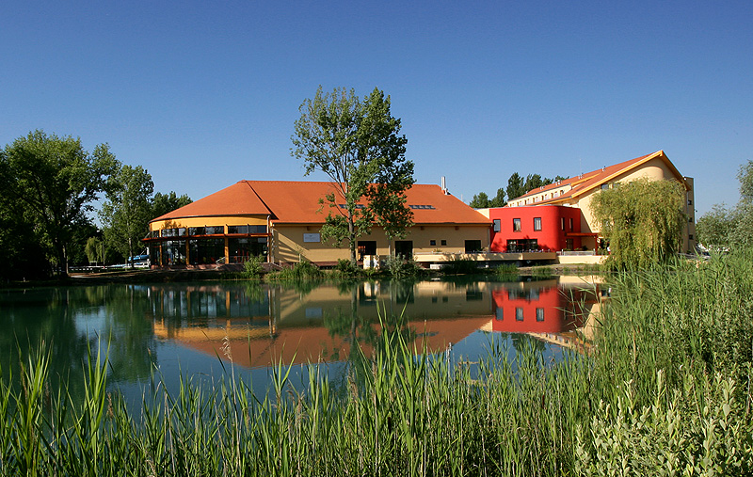
Wellness centrum Patince
hotelová časť

